Slide 1
GUI APLIKACIJA ZA KOČENJE DC POGONA
Elektrotehnički fakultet Podgorica
Ognjen Lukačević
Dimitrije Bojović
Doc. Dr Martin Ćalasan
Budva, maj 2019 godine

Slide 2
Električni pogoni
Električni pogoni imaju značajne prednosti u odnosu na druge vrste pogona:
prilagođavaju se različitim radnim uslovima,
imaju širok dijapazon snaga i brzina,
ekološki su povoljni,
imaju visok stepen iskoristivosti,
dobre upravljačke karakteristike, itd.
Najstariji tip električnih pogona su pogoni sa mašinama jednosmjerne struje

Slide 3
Kočenje DC pogona
Jedna od najviše izučavanih problematika kod DC pogona je kočenja DC pogona
Kočenje električnih pogona se dešava prilikom prinudnog usporavanja pogona radi promjene brzine ili zaustavljanja
Postoje tri načina kočenja DC pogona:
generatorsko
protivstrujno
mehaničko

Slide 4
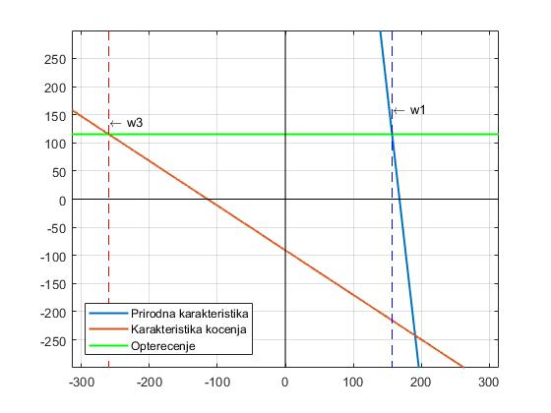
Protivstrujno kočenje
Promjena polariteta napona napajanja
Kada promijenimo polaritet napona M-w kriva se translira, pa se nova radna tačka nalazi u drugom kvadrantu.

Slide 5
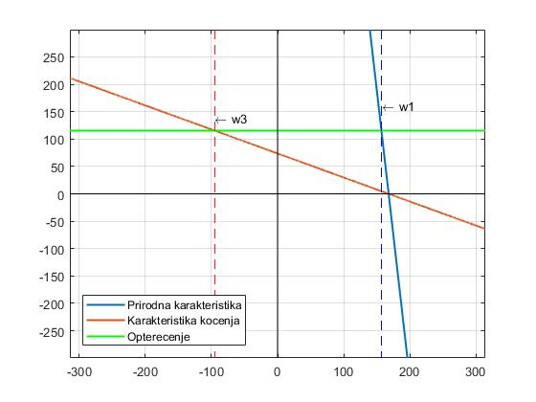
Protivstrujno kočenje
Dodavanje otpora u kolo rotora
Ako se doda dovoljno velika vrijednost otpora, karakteristika se može naći u drugom kvadrantu, tj. radna tačka će biti u drugom kvadrantu gdje nastaje PS kočenje.

Slide 6
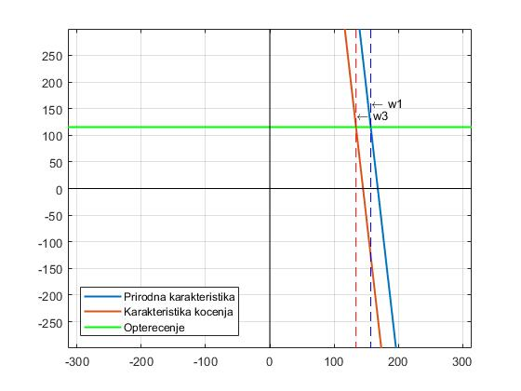
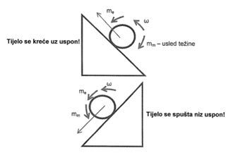
Generatorsko kočenje
Regenerativno kočenje
spuštanje/podizanje tereta
promjena napona napajanja

Slide 7
Generatorsko kočenje
Promjena smjera napona napajanja

Slide 8
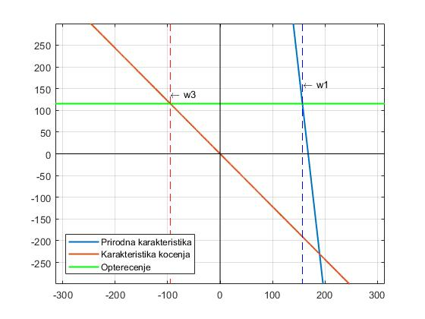
Dinamičko(reostatsko) kočenje
Kod dinamičkog kočenja namotaji armature se kratko spajaju sa ili bez dodatog otpora.

Slide 9
GUI aplikacija

Slide 10
HVALA NA PAŽNJI!
Elektrotehnički fakultet Podgorica
Ognjen Lukačević ognjen.lukacevic96@gmail.com
Dimitrije Bojović bojovic.dile333@gmail.com
Doc. Dr Martin Ćalasan martinc@ucg.ac.me

